Slide 1


我的读书时光与教书岁月
李元亨 西安市铁一中学

Slide 2

目录
初入职场，本领恐慌
数理思维，人文思想
头脑清明，余生漫长
综明之痛，菲罗之伤

Slide 3
初入职场，本领恐慌
苏格拉底陷阱
奥卡姆剃刀
西西弗斯神话

Slide 4
数理思维，人文思想
致命的自负
历史的巨镜
当下的启蒙

Slide 5
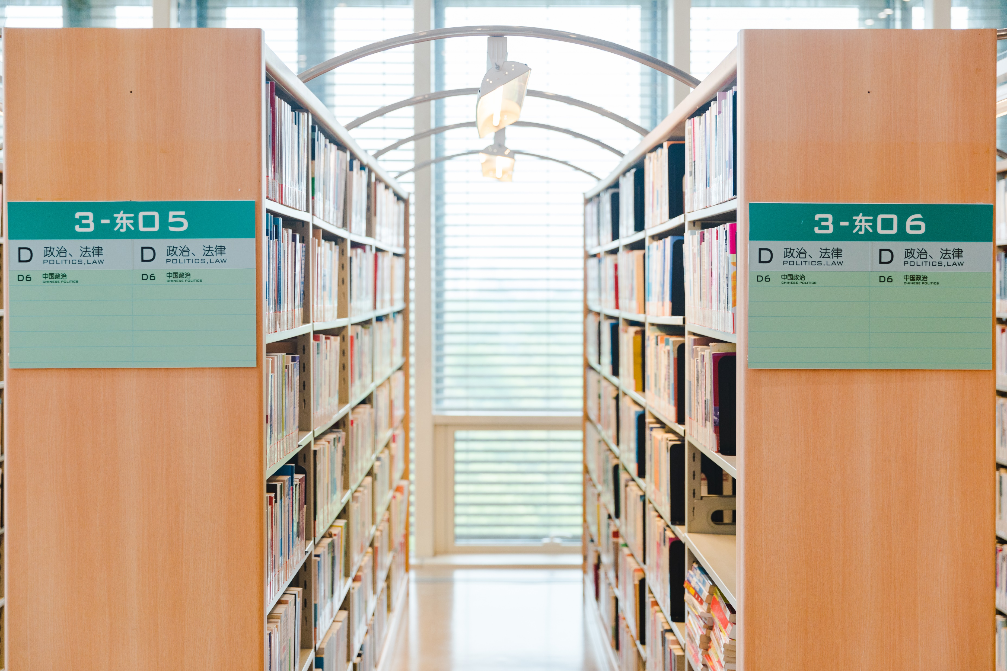
数理思维，人文思想
进化的力量
偶像的黄昏

Slide 6
头脑清明，余生漫长
漆黑清晨
宅兹中国
千面英雄
用正常的方法，
过异常的日子。
既不投奔绿林，
也不归隐山林
超凡而不脱俗，
做问题中人

Slide 7



综明之痛，菲罗之伤
菲罗克忒忒斯之伤
如何区分两者
大力神留下的弓箭

Slide 8


徐光启在评价《几何原本》时指出：“此书有四不必：不必疑，不必揣，不必试，不必改。有四不可得：欲脱之而不可得，欲驳之而不可得，欲减之而不可得，欲前后更置之而不可得。有三至、三能：似至晦实至明，故能以其明明他物至晦；似至繁而实至简，故能以其简简他物之至繁；似至难实至易，故能以易易他物之至难。易生于简，简生于明，综其妙在明而已。”
徐光启《几何原本杂议》载王重民辑校《徐光启集》（ 上册），上海古籍出版社，1984年版，第77页

Slide 9
我的读书时光与教书岁月
李元亨 西安市铁一中学

Slide 10
